Slide 1
네이버 영화 추천 시스템

Slide 2




INTRODUCE
강 혜 지
네이버 영화 크롤링
김 관 형
데이터 전처리
한 지 호
모델 구축
김 형 동
시각화

Slide 3
1. 네이버 영화 페이지 크롤링
순위 | 제목 | 포스터 | 평점 | 나라,상영시간 | 개봉일 | 등급 | 장르 | 감독 | 주연 | 줄거리
1 | 너의 이름은. | https://movie-phinf.pstatic.net/20171222_70/1513920001726sikUX_JPEG/movie_image.jpg?type=f172_234 | 8.78 | 일본, 106분 | 2017.01.04. | 12세 관람가 | 드라마 | 신카이 마코토 | 지창욱, 김소현, 이레, 카미키 류노스케, | 꿈 속에서 몸이 뒤바뀐 도시 소년 ‘타키
2 | 라라랜드 | https://movie-phinf.pstatic.net/20161123_188/1479862185516tYkKO_JPEG/movie_image.jpg?type=f172_234 | 8.6 | 미국, 127분 | 2016.12.07. | 12세 관람가 | 드라마 | 다미엔 차젤레 | 엠마 스톤, 라이언 고슬링 | 꿈을 꾸는 사람들을 위한 별들의 도시 ‘라라랜드’. 재즈
3 | 증인 | https://movie-phinf.pstatic.net/20190226_194/15511480897441tE6t_JPEG/movie_image.jpg?type=f172_234 | 9.09 | 대한민국, 129분 | 2019.02.13. | 12세 관람가 | 드라마 | 이한 | 정우성, 김향기 | “목격자가 있어. 자폐아야” 신념은 잠시 접어두고 현실을 위해 속물이 되기로 마
4 | 청년경찰 | https://movie-phinf.pstatic.net/20170814_131/1502673994742txsKh_JPEG/movie_image.jpg?type=f172_234 | 8.26 | 대한민국, 109분 | 2017.08.09. | 15세 관람가 | 액션 | 김주환 | 박서준, 강하늘 | 의욕충만 경찰대생 기준(박서준) X 이론백단
5 | 돈 | https://movie-phinf.pstatic.net/20190306_280/1551849045570X4iac_JPEG/movie_image.jpg?type=f172_234 | 7.41 | 대한민국, 115분 | 2019.03.20. | 15세 관람가 | 액션 | 박누리 | 류준열, 유지태, 조우진 | 오직 부자가 되고 싶은 꿈을 품고 여의도 증권
17320개의
데이터
11개의
Column

Slide 4
2. 데이터 전처리
Column 분리
Data Type 변경
결측값 처리
토큰화
( 나라, 상영시간 )
↓
( 나라 ) , ( 상영시간 )
날짜 ( str → datetime )
상영시간 ( str → int )
줄거리 Null값
↓
“줄거리 없음＂
줄거리 konlpy 이용하여
형태소 분석, 명사추출

Slide 5
2. 데이터 전처리
순위​ | 제목​ | 포스터​ | 평점​ | 개봉일​ | 등급​ | 장르​ | 감독​ | 주연​ | 줄거리​ | 나라​ | 상영시간​ | words​
1​ | 너의 이름은.​ | https://movie-phinf.pstatic.net/20171222_70/1513920001726sikUX_JPEG/movie_image.jpg?type=f172_234​ | 8.78​ | 2017.01.04.​ | 12세 관람가​ | 드라마​ | 신카이 마코토​ | 지창욱,김소현,이레,카미키 류노스케,카미 | 꿈 속에서 몸이뒤바뀐 도시 소년 ‘타키’와 시골 소녀 ‘미츠하’,만난 적 없는 두 사람 | 일본​ | 106​ | ['도시', '소년', '타키', '시골', '소녀', '미츠하','만난', '​
2​ | 라라랜드​ | https://movie-phinf.pstatic.net/20161123_188/1479862185516tYkKO_JPEG/movie_image.jpg?type=f172_234​ | 8.6​ | 2016.12.07.​ | 12세 관람가​ | 드라마​ | 다미엔 차젤레​ | 엠마 스톤,라이언 고슬링​ | 꿈을 꾸는 사람들을 위한 별들의 도시 ‘라라랜드’.재즈 피아니 | 미국​ | 127​ | ['사람', '도시', '라라', '랜드', '재즈', '피아니스트', '​
3​ | 증인​ | https://movie-phinf.pstatic.net/20190226_194/15511480897441tE6t_JPEG/movie_image.jpg?type=f172_234​ | 9.09​ | 2019.02.13.​ | 12세 관람가​ | 드라마​ | 이한​ | 정우성,김향기​ | “목격자가 있어.자폐아야”신념은 잠시 접어두고 현실을위해 속 | 대한민국​ | 129​ | ['목격자', '자폐', '아야', '신념','잠시', '현실', '위해', '속물', '민변', '출신', '대형', '로펌​
4​ | 청년경찰​ | https://movie-phinf.pstatic.net/20170814_131/1502673994742txsKh_JPEG/movie_image.jpg?type=f172_234​ | 8.26​ | 2017.08.09.​ | 15세 관람가​ | 액션​ | 김주환​ | 박서준,강하늘​ | 의욕충만 경찰대생 기준(박서준) X이론백단경찰대생 희열(강하늘)둘도 | 대한민국​ | 109​ | ['의욕', '충만', '경찰대', '기준','박서준', '이론','경찰대', '강하늘', '친구​
5​ | 돈​ | https://movie-phinf.pstatic.net/20190306_280/1551849045570X4iac_JPEG/movie_image.jpg?type=f172_234​ | 7.41​ | 2019.03.20.​ | 15세 관람가​ | 액션​ | 박누리​ | 류준열,유지태,조우진​ | 오직 부자가 되고 싶은 꿈을 품고 여의도 증권가에 입성한 신입 주식 브로커 | 대한민국​ | 115​ | ['오직', '부자', '여의도', '증권','입성', '신입', '주식', '브로커','조일현', '류​

Slide 6
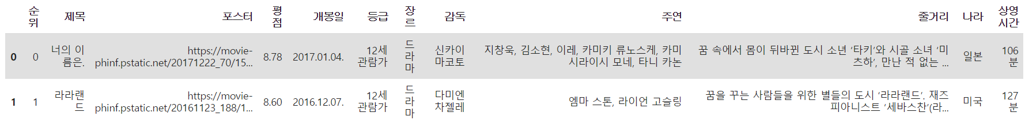
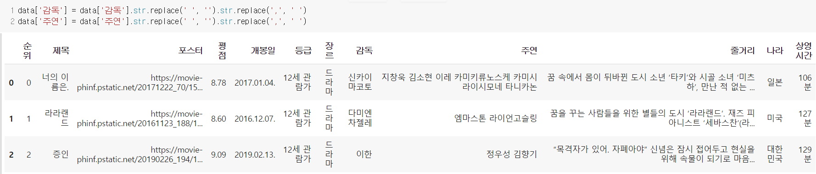
3. 모델 구축
1. 데이터 추가 전처리

Slide 7
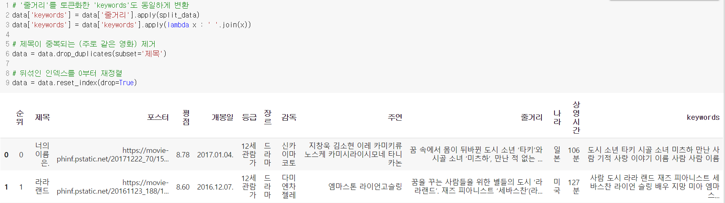
3. 모델 구축
1. 데이터 추가 전처리

Slide 8
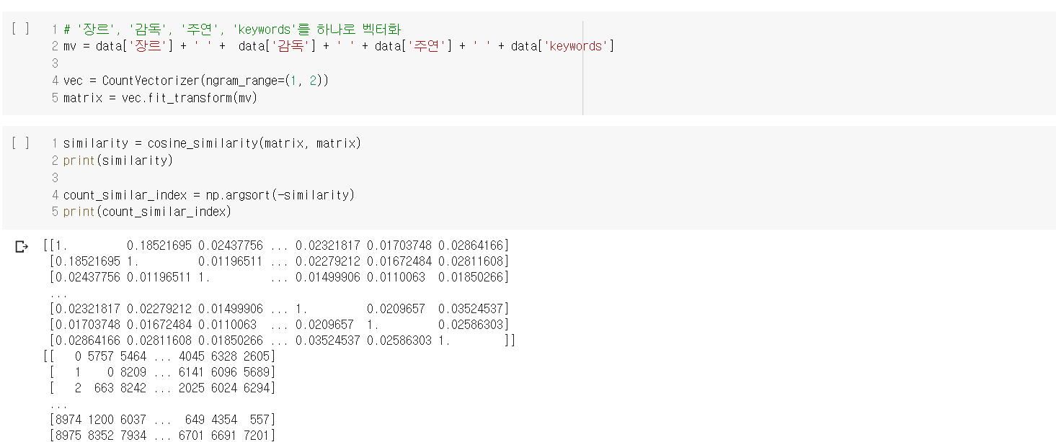
3. 모델 구축
2. CountVectorizer – ‘장르’, ‘감독’, ‘주연’, ‘keywords’ 를 고려

Slide 9
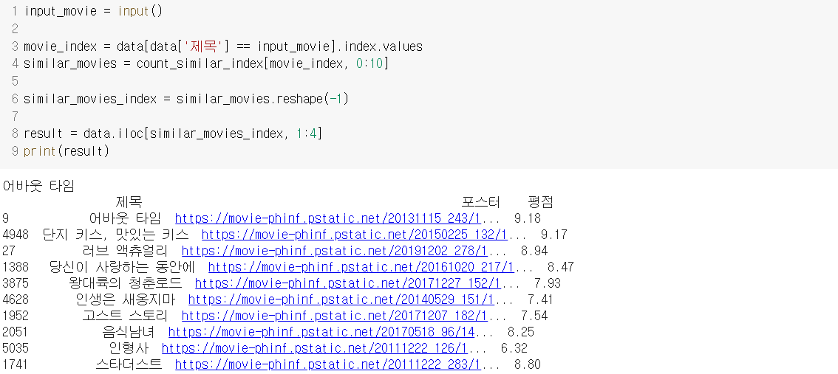
3. 모델 구축
3. 예측기 – 상위 10개의 ‘제목’, ‘포스터 주소‘, ‘평점’을 반환

Slide 10
4. 시각화
▶
정보 및 환경 선정
Step. 1
▶
코드 작성 및 수정
Step. 2

Slide 11

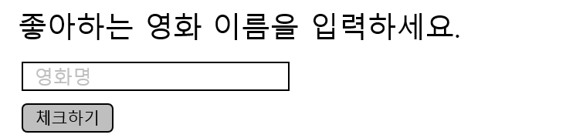
4. 시각화
정보 및 환경 선정
- 시각화 정보 선정 : 추천 영화들의 포스터를 출력
- 레이아웃 설계 및 환경 선정 : 웹 페이지로 출력 → django로 작업
▶
Step. 1

Slide 12
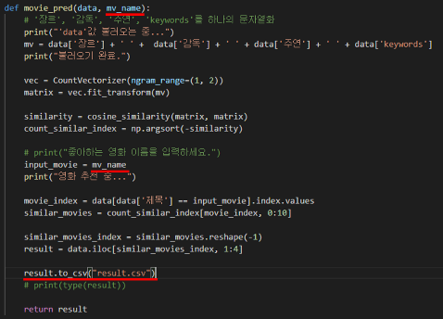
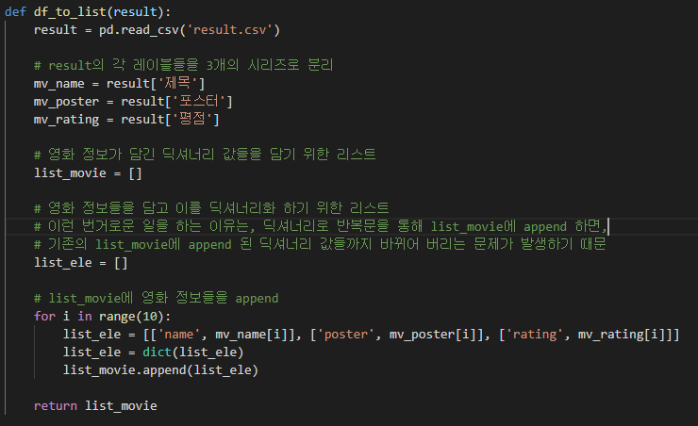
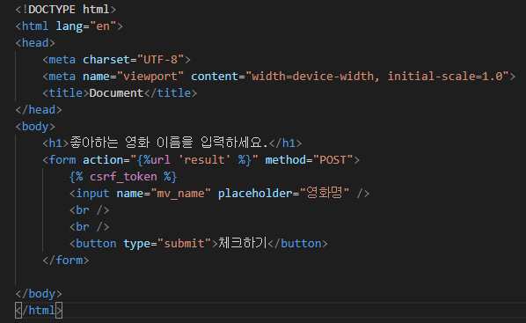
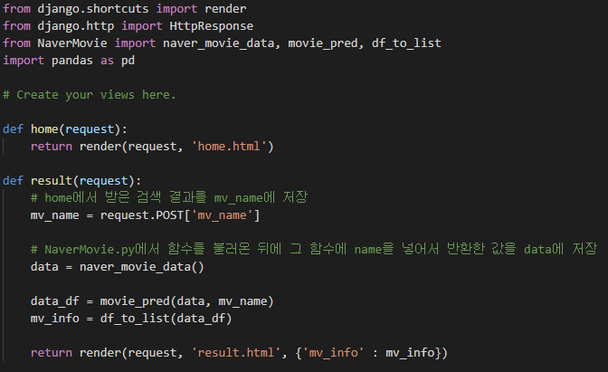
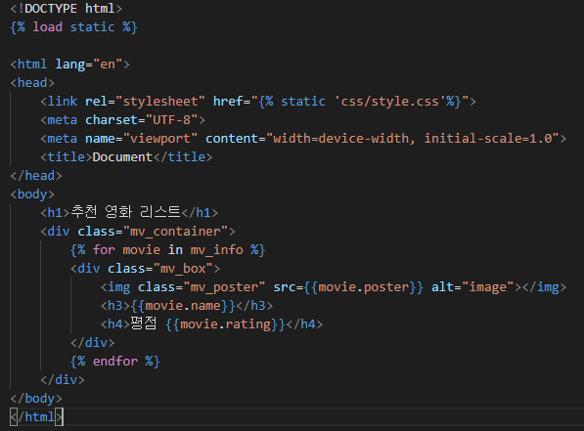
4. 시각화
코드 작성 및 수정
NaverMovie.py
- movie_pred() - df_to_list()
Django
- home.html - views.py - result.html
▶
Step. 2
movie_pred()수정
df_to_list()추가
home.html 코드
views.py 코드
result.html 코드

Slide 13

4. 시각화
movie_pred() 수정

Slide 14
4. 시각화
df_to_list() 추가

Slide 15
4. 시각화
home.html 코드

Slide 16
4. 시각화
views.py 코드

Slide 17
4. 시각화
result.html 코드

Slide 18

4. 시각화
프로그램 실행 결과

